Slide 1

Oltre il libro
Oltre il Libro, 6° incontro
Incontro 6
Nuove tecnologie
Notes:
Questa presentazione può essere migliorata aggiungendo delle immagini.

Slide 2
Agenda
Oltre il Libro, 6° incontro
Benvenuto
Attività fatte a casa
Un riassunto delle strategie
PAUSA
Nuove tecnologie
Attività da fare a casa

Slide 3
Obiettivo del 6° incontro
Oltre il Libro, 6° incontro
Obiettivo di questo sesto incontro è:
1. fare un riassunto delle strategie del programma:
lettura dialogica
stimolazione focalizzata
espansione
2. condividere con voi genitori come usare delle nuove tecnologie per fare la lettura dialogica.

Slide 4
Attività fatte a casa
Oltre il Libro, 6° incontro
Cosa siete riusciti a fare?
Cosa non siete riusciti a fare?
Il vostro bambino ha imparato qualche parola target?
Come è andata la disposizione di immagini in casa?
Avete avete usato il gioco di finzione?
Notes:
Il logopedista invita ogni genitore di dare una breve descrizione dei compiti svolti a casa.
Se ci sono bambini che hanno prodotto alcune parole target spontaneamente due volte, in giorni diversi, allora il logopedista aiuta i genitori a scegliere nuove parole target.

Slide 5
Video
Oltre il Libro, 6° incontro
Filmati fatti a casa.
Notes:
Con il permesso dei genitori, il logopedista mostra dei segmenti di video per ciascun bambino nel gruppo.
Ogni filmato dimostra una strategia imparato e usato accuratamente. Dunque, ogni video è positivo.
Il logopedista introduce ogni filmato riassumendo la strategia che i genitori vedranno.

Slide 6
Video fatti in casa
Oltre il Libro, 6° incontro
Un riassunto - punti di forza:
1.
2.
3.
4.
5.
Notes:
Il logopedista riassume i punti di forza. Ad esempio:
Avete messo in pratica l’indicazione di leggere in situazioni piacevoli ed in posizione «viso a viso»
Avete modificato le scelte dei libri a seconda delle caratteristiche dei vostri bambini
Siete riusciti ad attirare l’attenzione dei vostri bambini ed ad allungare i tempi di attenzione!
Avete usato bene l’intonazione della voce
Avete seguito l’interesse del vostro bambino
Avete usato le parole target e le espansioni

Slide 7
Video fatti in casa
Oltre il Libro, 6° incontro
Un riassunto - aspetti da migliorare:
1.
2.
3.
4.
5.
Notes:
Il logopedista riassume degli aspetti da migliorare. Ad esempio:
Usate di più i gesti e la mimica del viso
Non chiedete al vostro bambino di ripetere la parole
Non incalzate con troppe domande
Per stimolare i turni conversazionali lasciate il tempo al bambino per rispondere alle vostre domande

Slide 8
Attività individuale
Oltre il Libro, 6° incontro
Avendo fatto un riassunto del corso, scegliete da uno a tre aspetti da migliorare nel vostro uso della lettura dialogica con il vostro bambino:
1.
2.
3.
Notes:
Il logopedista prepara un handout con cui i genitori possono fare un riassunto individuale.

Slide 9
Uso delle nuove tecnologie
Oltre il Libro, 6° incontro
Non c’è dubbio che le tecnologie e le applicazioni sono molto accattivanti per i bambini, sono facili ed intuitive.
Come viene fatto con la televisione, sarebbe auspicabile stabilire delle regole condivise su quanto tempo il bambino può dedicare alle tecnologie (cellulari, tablet, computer) e alle applicazioni.

Slide 10
Uso della tecnologia
Oltre il Libro, 6° incontro
L’Accademia Americana di Pediatria e la Società Italiana di Pediatria consigliano di non fare vedere la televisione e gli strumenti elettronici a bambini di età inferiore a 2 anni e consigliano di non esporre a questi dispositivi bambini piccoli per un tempo illimitato e non controllato.

Slide 11
Uso della tecnologia
Oltre il Libro, 6° incontro
Quindi, potreste decidere di proporre ai vostri bambini l'uso delle tecnologie in momenti specifici in cui anche voi genitori siete attivamente coinvolti.
E’ vero che le tecnologie stanno cambiando il nostro modo di leggere i libri, di guardare le foto, di guardare i film, e in generale, di interagire con i nostri figli.

Slide 12
Uso della tecnologia
Oltre il Libro, 6° incontro
Dispositive elettroniche
e-Book le applicazioni per
gratis o a pagamento creare le storie
Le dispositive possono essere utilizzati per leggere e-book
o per scaricare un’ APP che vi permette di creare storie

Slide 13
E-Book (libri elettronici)
Oltre il Libro, 6° incontro
Una gran parte degli e-Book per i bambini prevedono una voce narrante che racconta la storia, le voci diverse dei singoli personaggi, le animazioni, gli effetti sonori e la musica.
Tutte queste caratteristiche stimolano l'attenzione del bambino sulla storia e, allo stesso tempo, possono migliorare la comprensione orale del testo.

Slide 14
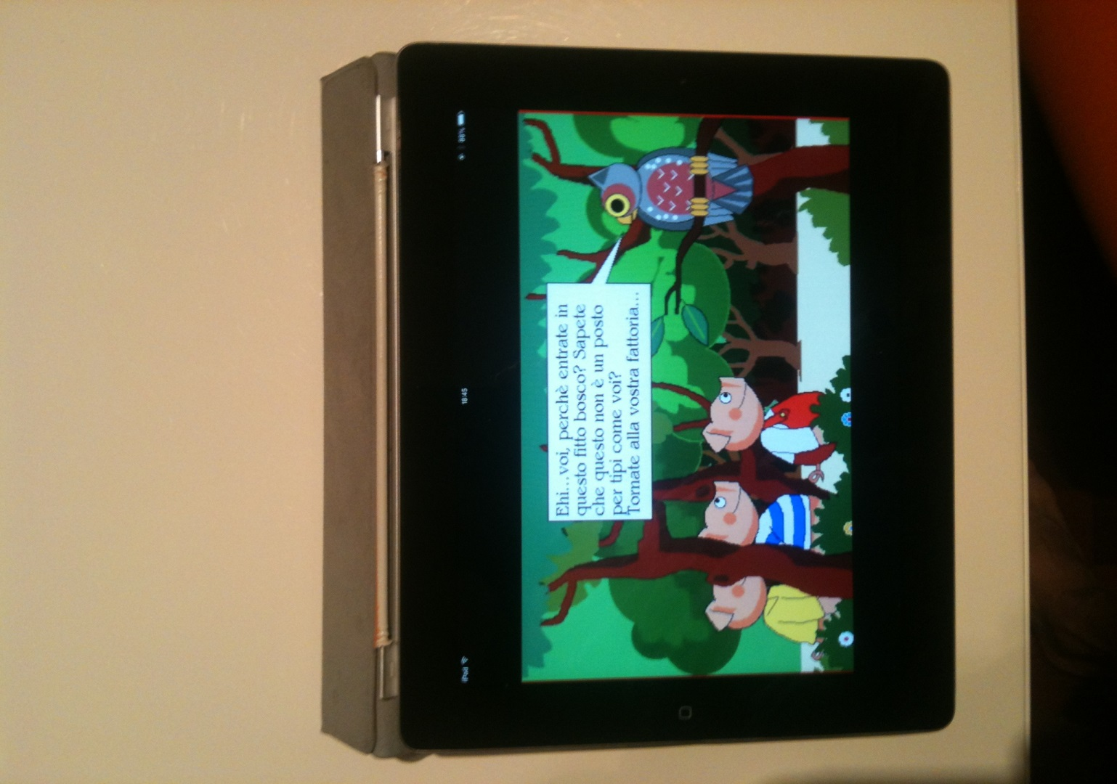
e-Book: I tre porcellini
Oltre il Libro, 6° incontro
Se voi decidete di utilizzare gli e-Books con i vostri figli , è importante che sia una esperienza condivisa. Quindi, sedetevi vicini e guardate l'e-Book insieme. Fate delle pause mentre ascoltate le storie in modo da stabilire una conversazione circa le immagini che vedete e gli eventi narrati.
I Tre Porcellini (App gratis) Ideazione e realizzazione di Santo e Maria Cristina Strati Disegni di Michele Sala

Slide 15
Una dimostrazione
Oltre il Libro, 6° incontro
Come si possono usare le strategie del programma leggendo un e-Book:
Lettura dialogica?
Stimolazione focalizzata?
Espansione?
Notes:
Il logopedista dimostra un e-Book su un tablet. Chiede ai genitori come si potrebbe usare le strategie della lettura dialogica con l’e-Book.

Slide 16
Riassunto: Leggere un e-Book
Oltre il Libro, 6° incontro
descrivete prima le foto dell’e-Book;
guardate insieme le immagini e leggete il testo. Non è necessario leggere tutto il testo. Solo poche pagine di un libro possono contenere già molte informazioni. Abbreviate la storia per adattarla al livello di comprensione del vostro bambino;
considerate il livello di attenzione e l’interesse che il bambino ha per la specifica storia.
leggete un e-Book usando la vostra voce piuttosto che la voce registrata; in questo modo potrete controllare il livello sonoro e l’intonazione.

Slide 17
Riassunto: Leggere un e-Book
Oltre il Libro, 6° incontro
posizionatevi in modo da consentire al bambino di vedere il vostro volto e il vostro sguardo durante lettura condivisa.
fate spesso pause in modo che il vostro bambino parli della storia e fate in modo che sia coinvolto attivamente nella gestione di pagine dell’e-Book.
di tanto in tanto, date accesso al bambino all’e-Book in modo che sia il vostro bambino a 'leggere'.

Slide 18
Usare le App per creare storie
Oltre il Libro, 6° incontro
I libri per bambini possono essere costosi. Ci sono diverse Applicazioni per il vostro dispositivo che vi permettono di creare delle storie.
Queste Applicazioni possono essere usate per creare storie personalizzate che riguardano il vostro bambino. I bambini sono affascinati da storie che includono loro stessi come protagonisti.

Slide 19
Oltre il Libro, 6° incontro
Usare le App per creare storie
Cercate un’applicazione online (gratis) e inserite una foto dell’applicazione qui

Slide 20
Creare storie personali con l’App
Oltre il Libro, 6° incontro
Che cosa è una storia personale?
E’ una storia che racconta un evento accaduto al vostro bambino e quindi il vostro bambino diventa il personaggio principale. In queste storie si può raccontare di: una gita allo zoo, una vacanza al mare, una festa di compleanno, un pic-nic in campagna, o qualsiasi altro evento speciale. Normalmente, si tratta di evento straordinario, qualcosa che non capita tutti i giorni.

Slide 21
Usare le App per creare storie?
Oltre il Libro, 6° incontro
Nelle prossime diapositive, ci sono i copioni per due storie personali.
Una storia semplice
Una storia complessa

Slide 22
Scrivere una storia personale semplice
Oltre il Libro, 6° incontro
Pagina 1 | Ecco Luca e i suoi amici alla sua festa di compleanno. | + Foto di Luca e degli amici alla festa
Pagina 2 | Dopo che i bambini hanno giocato, hanno fame. Ci sono un sacco di cose da mangiare. | + Foto di Luca che gioca
Pagina 3 | La mamma di Luca cucina le patatine fritte per i bambini. Luca mangia le patatine | + Foto di Luca che mangia le patatine
Pagina 4 | Il papà cucina le salsiccie per tutti. Luca mangia una salsiccia. | + Foto di Luca che mangia una salsiccia
Page 5 | Luca and i suoi amici amano la pizza. Luca mangia la pizza. | + Foto di Luca che mangia la pizza
Page 6 | Per dessert c’è la torta di compleanno. Luca mangia la torta. | + Foto di Luca che mangia la torta
Page 7 | Alla fine della festa, Luca ringrazia tutti per essere venuti alla sua festa di compleanno | + Foto di Luca che fa ciao.

Slide 23
Scrivere una storia personale complessa
Oltre il Libro, 6° incontro
Pagina 1 | Luca è allo zoo. Desidera vedere le scimmie, gli elelfanti e i leoni. | + Foto di Luca all’ingresso dello zoo
Pagina 2 | Subito Luca va a vedere i suoi animali preferiti: le scimmie. Guarda una scimmia. La scimmia sembra affamata. | + foto di una scimmia
Pagina 3 | Luca consegna alla scimmia una banana. La scimmia mangia la banana. | + Foto della scimmia che mangia banana
Pagina 4 | Ad un tratto, la scimmia urla e afferra lo zaino di Luca. | + Foto dello zaino di Luca
Pagina 5 | Luca dice 'Lasciami andare', ma la scimmia non lo lascia andare. | + Foto della scimmia
Pagina 6 | Luca dice 'Per favore scimmia, devo vedere gli elefanti', ma la scimmia non lo lascia andare. | + Foto di Luca e la scimmia
Pagina 7 | Luca ha un’ idea: apre il suo zaino e da alla scimmia un biscotto. La scimmia afferra con due mani il biscotto e lo mangia. | + Foto della scimmia che mangia un biscotto.
Pagina 8 | Luca si allontana rapidamente dalla gabbia. Osserva la scimmia che mangia il biscotto. Poi la saluta e dice 'Ci vediamo presto‘. | + Foto di Luca che fa ciao

Slide 24
Oltre il Libro, 6° incontro
Carta e penna
Tutte queste idee possono essere applicate anche usando album fotografici, foto vere, disegni, carta e colori.

Slide 25
Lavoro individuale
Oltre il Libro, 6° incontro
Se pensate che il vostro bambino potrebbe partecipare ad una storia semplice, createne una di 5-6 pagine.
Se, invece, pensate che il vostro bambino potrebbe partecipare ad una storia complessa, createne una di 5-6 pagine.
Una storia semplice
Una storia complessa
Notes:
Il logopedista chiede ai genitori di lavorare sul copione di una storia che creano loro.
I logopedista da ai genitori la carta per scrivere il loro copione.

Slide 26
Lavoro di gruppo
Oltre il Libro, 6° incontro
Dimostrazione di una storia creato con
l’App _____________.
Notes:
Se il logopedista ha scaricato l’App, potrebbe fare una dimostrazione con il gruppo su come trasferire il copione scritto all’Applicazione, aggiundendo delle immagini, ecc.

Slide 27
Attività da fare a casa
Oltre il Libro, 6° incontro
Per questa settimana di attività, leggete i libri insieme al vostro bambino da uno a tre volte al giorno per un tempo totale di 30 minuti.
In questa settimana usate la strategia della Stimolazione Focalizzata con le 5 Parole Target selezionate e proponete l’espansione.
Notes:
Fermatevi quando avete raggiunto 30 minuti o quando vedete che il bambino non è più interessato. In questo caso potete provare in momenti diversi della giornata, con un libro diverso, o in un giorno diverso.

Slide 28
Attenzione: Ha iniziato a dire tante parole ma…...
Oltre il Libro, 6° incontro
Alcuni bambini a 2,6 - 3 anni parlano quasi perfettamente ed altri anche dopo quest’età «inciampano» nella pronuncia delle parole! Nei bambini che imparano la lingua Italiana, all’età di circa 2 anni, compaiono suoni come:
“b” di bimbo, “p” di papà, “t” di topo,
“d” di dammi, “m” di mamma, “n” di no,
“k” di cane, “f” di fiore, “l” di libro
Non tutti i bambini a questa età dispongono di tutti questi suoni: questi sono dei suggerimenti sull’evoluzione dei suoni della nostra lingua.

Slide 29
Attenzione: Ha iniziato a dire tante parole ma…...
Oltre il Libro, 6° incontro
I bambini iniziano a porre attenzione al linguaggio ancora prima della nascita ma inizialmente per loro il linguaggio non è altro che un fiume di parole in cui riconoscono le intonazioni e le caratteristiche «musicali» del linguaggio. Solo in seguito inizieranno a differenziare le parole.
Per favorire l’apprendimento della forma corretta delle parole innanzitutto il bambino deve riconoscere a livello percettivo i suoni ed imparare a differenziarli da quelli che lui usa per sostituirli.

Slide 30
Attenzione: Ha iniziato a dire tante parole ma…...
Oltre il Libro, 6° incontro
Quindi dovrà porre attenzione alla produzione corretta, è per questo che è importante proporre al bambino modelli corretti prima in situazione isolata (la parola) poi in combinazione (brevi e semplici frasi).
Non gli chiedete di ripetere la parola o la frase sarebbe solo una fonte di frustrazione!

Slide 31
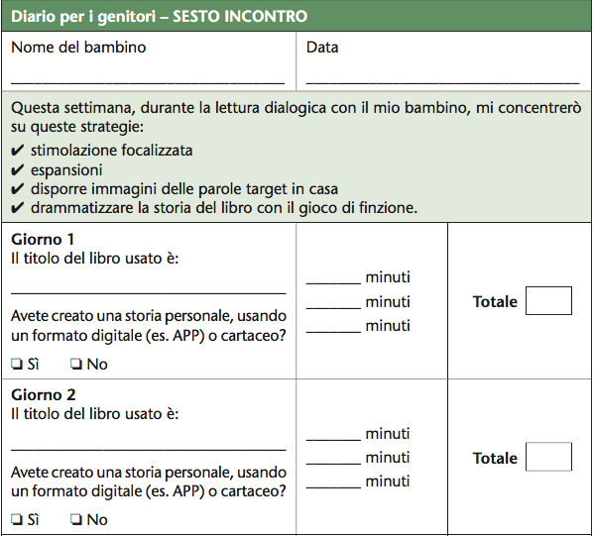
Oltre il Libro, 6° incontro

Slide 32
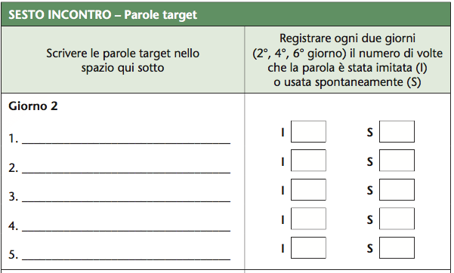
Oltre il Libro, 6° incontro
Notes:
Se ci sono bambini che hanno prodotto alcune parole target spontaneamente due volte, in giorni diversi, allora il logopedista aiuta i genitori a scegliere nuove parole target.

Slide 33
Il corso è finito. E ora?
Oltre il Libro, 6° incontro
Ci incontreremo per la verifica post-corso
Date:
Portate il diario del tempo di lettura e il diario delle parole target che avete compilato.

Slide 34
Il corso è finito
Oltre il Libro, 6° incontro
Vi ringraziamo per aver partecipato, è stata una bellissima esperienza che sicuramente ripeteremo.
Vi chiediamo di ricordare le indicazioni di cui abbiamo parlato e di continuare a metterle in pratica.
Buon lavoro a voi ad ai vostri bambini.

